Slide 1
Индивидуальная работа №1 по дисциплине “Языки программирования”: Программа “Кадровое агентство”
Гороховская Анна Алексеевна Ит-7-2025

Slide 2
Цели и задачи
Цель работы: Создать программу для управления базой данных соискателей в кадровом агентстве.
Задачи:
Разработать структуру данных для хранения информации о соискателях (ФИО, пол, дата рождения, специальность, стаж, языки, оклад).
Реализовать функционал для загрузки, просмотра, добавления, удаления и редактирования записей.
Сформировать три отчёта на основе заданных критериев сортировки.
Обязательно использовать шейкерную сортировку для всех отчётов.

Slide 3
Структура данных и основные функции
Структура данных: Каждый соискатель — словарь с ключами: fam, im, otch, pol, year/month/day, spec, staj, lang, oklad. Вся база — список таких словарей.
Основные функции:
Загрузка/сохранение — чтение из файла soiskateli.txt и запись в него.
Просмотр — вывод всей базы в виде таблицы.
Добавление — ввод новой записи с валидацией (ФИО, дата, пол, стаж, оклад).
Удаление — по фамилии или номеру.
Редактирование — поиск по фамилии и изменение полей.
Формирование отчётов — три вида, все с шейкерной сортировкой:
По специальности ↑ + фамилия ↑
По стажу ↓ + полу ↓ + фамилии ↑ (по выбранной специальности)
По окладу ↓ + фамилии ↑ (в заданном диапазоне)

Slide 4
Схема работы программы
Загрузка данных из файла 'soiskateli.txt'
Показать всю базу
Вывод таблицы
Возврат в меню
Добавить запись
Ввод и валидация данных
Добавление в список
Возврат в меню
Удалить запись
Выбор по фамилии
Удаление из списка
Возврат в меню
Изменить запись
Поиск по фамилии
Редактирование полей
Возврат в меню
Сформировать отчёты
Вызов generate_reports()
Создание 3 отчётов
Возврат в меню
Сохранить изменения
Запись списка в файл
Возврат в меню
Выход
Подтверждение сохранения
Завершение программы

Slide 5
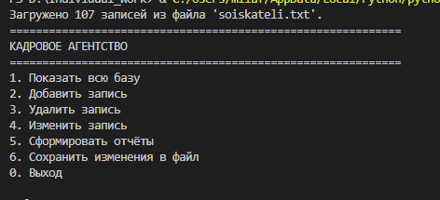
Пользовательский интерфейс и тестирование
Интерфейс: Консольное меню с 7 пунктами

Slide 6
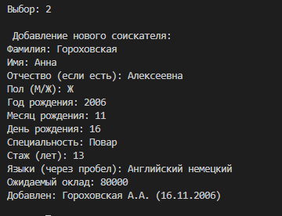
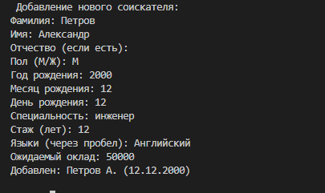
Тесты базовых операций
Добавление записи с полным ФИО
Добавление записи без отчества

Slide 7
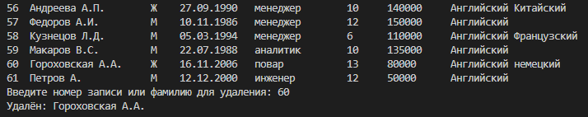
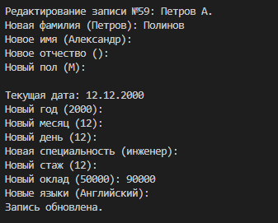
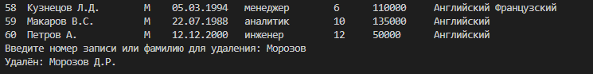
Тесты базовых операций
Удаление записи по номеру
Редактирование по номеру
Удаление записи по фамилии

Slide 8
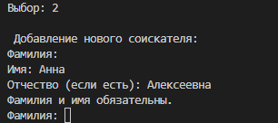
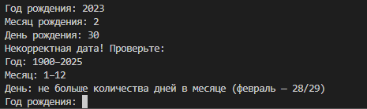



Тесты обработки ошибок (некорректный ввод)
Пустая фамилия при добавлении
Некорректная дата — 30 февраля 2023
Отрицательный стаж
Буквы вместо года рождения
Удаление несуществующей фамилии

Slide 9
Шейкерная сортировка
Требование: В соответствии с заданием, все отчёты формируются с использованием шейкерной (коктейльной) сортировки.
Принцип работы:
Это модификация пузырьковой сортировки.
Производит проходы по массиву в обе стороны.
На первом проходе слева направо самый большой элемент "всплывает" в конец.
На втором проходе справа налево самый маленький элемент "оседает" в начале.
Алгоритм завершается, когда за полный цикл (вперед-назад) не было произведено ни одного обмена.

Slide 10
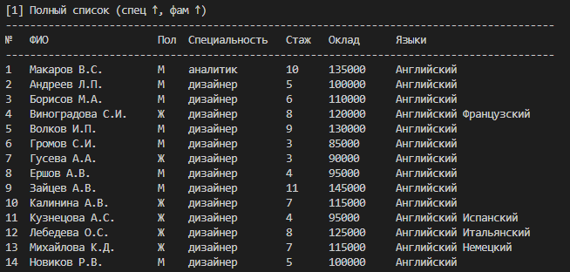
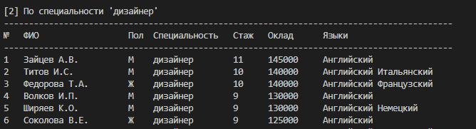
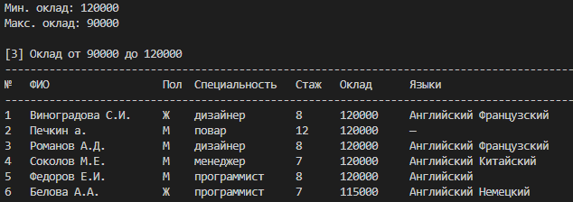
Формирование отчётов
Программа формирует три типа отчётов:
Полный список: Сортировка по специальность ↑ + фамилия ↑.
По специальности: Сортировка по стаж ↓ + пол ↓ + фамилия ↑. (Пользователь выбирает специальность).
По диапазону оклада: Сортировка по ожидаемый оклад ↓ + фамилия ↑. (Пользователь вводит N1 и N2).

Slide 11
Итог
Программа «Кадровое агентство» успешно реализована в соответствии с требованиями задания.
Реализованы все необходимые функции для управления базой данных соискателей.
Обязательное требование — использование шейкерной сортировки — выполнено для всех отчётов.
Программа имеет удобный пользовательский интерфейс и встроенные механизмы валидации данных.

